Slide 1
Physically Based Rendering From Theory to Implementation
chapter 6. 카메라 모델
카메라 모델
투영 카메라 모델
환경 카메라

Slide 2
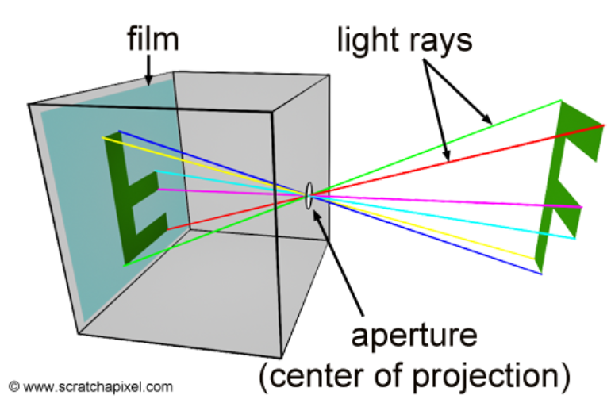
Pinhole camera
컴퓨터 그래픽스에서 일반적으로 사용
렌더링 할 경우 모든 것이 선명한 초점을 가지게 된다. [부자연스럽다]

Slide 3
Camera interface
모든 종류의 카메라에 적합한 매개변수
위치 변환
필름 – 이미지 계산
셔터 – 노출 시간, 모션 블러에 사용

Slide 4
Camera interface
광선 생성을 위한 메소드
float GenerateRay(...);
주어진 이미지 표본에 대한 광선 생성
카메라가 반환한 광선의 방향 선분을 정규화
float GenerateRayDifferential(...);
이미지 면의 x,y 방향으로 한 픽셀씩 이동한 픽셀에 대응하는 광선을 계산

Slide 5
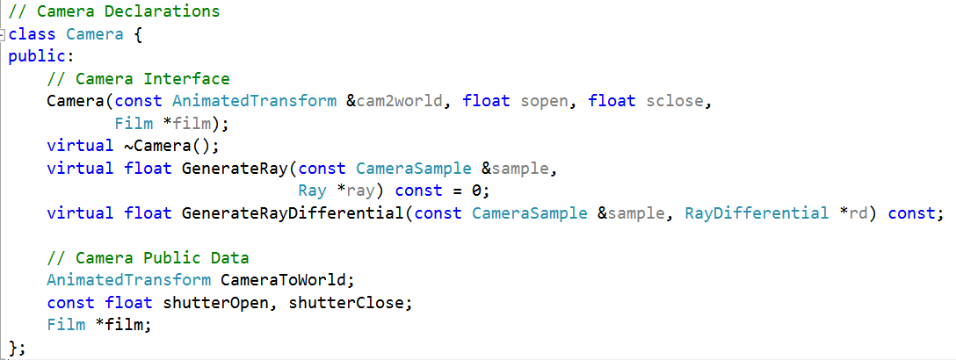
Camera interface

Slide 6
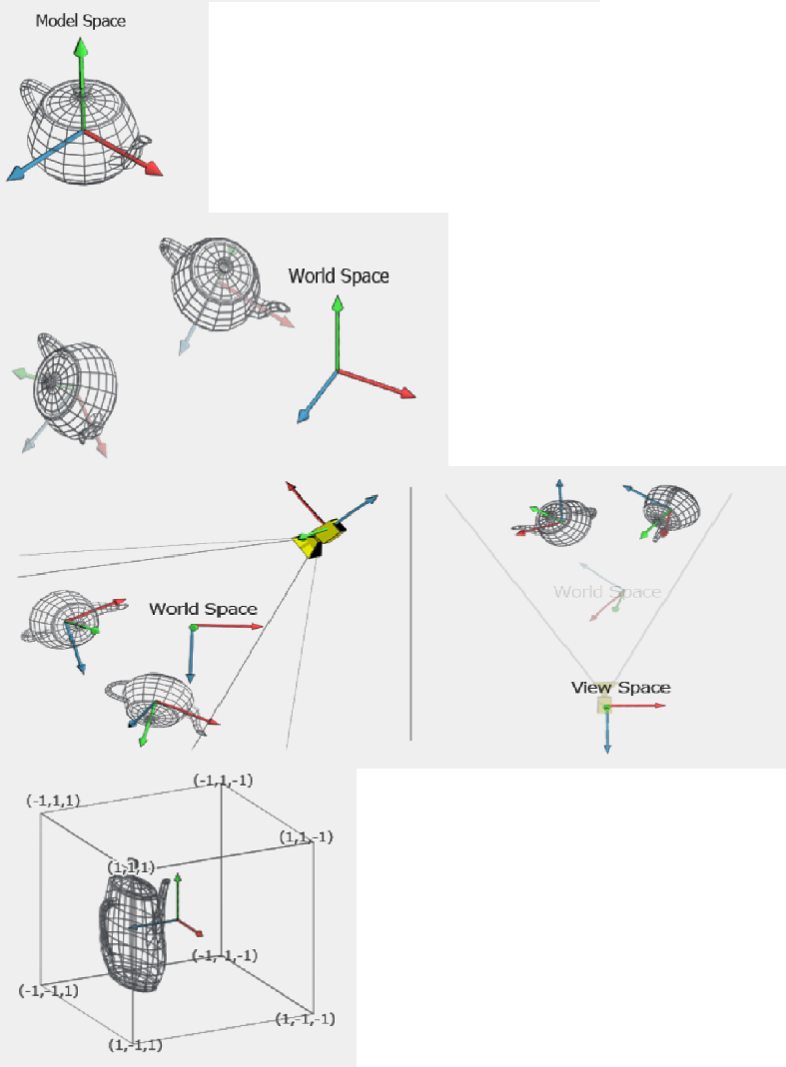
카메라 좌표 공간
물체 공간
세계 공간
카메라 공간
화면 공간
정규화된 장치 좌표(NDC) 공간
레스터 공간

Slide 7
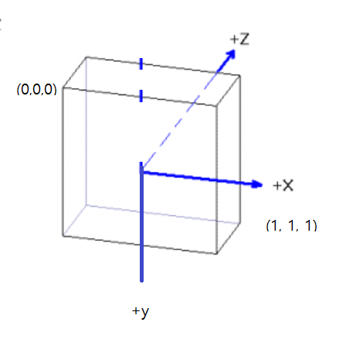
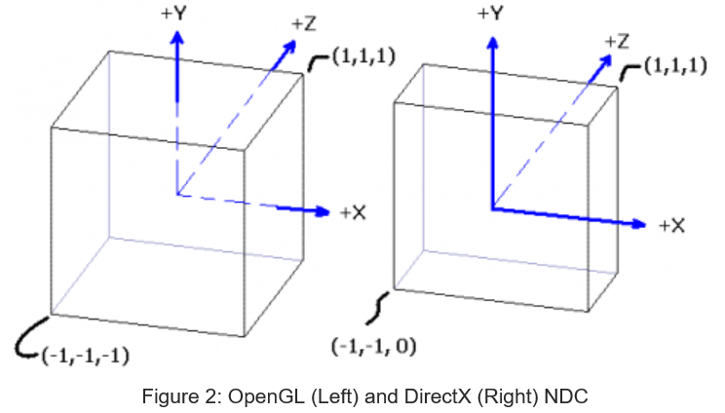
NDC 공간
실제 렌더되는 이미지에 대한 좌표계
x,y 에서는(0, 0)에서 (1, 1) 까지의 범위
(0,0)은 왼쪽 모서리

Slide 8
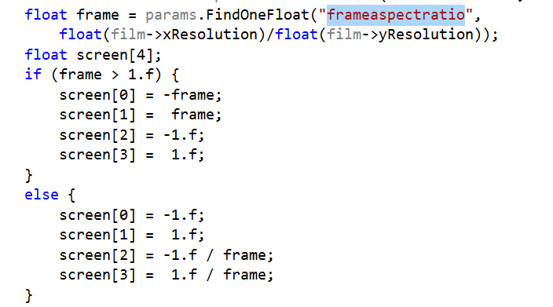
투영 카메라 모델
투영 카메라는 기본 매개변수에 더해 투영 변환 행렬, 공간 범위, 피사계 심도를
위한 추가 매개변수를 받는다.
투영 변환 행렬
공간 범위
피사계 심도
정사영 투영 (Orthographic)
원근 투영 (Perspective)
렌즈 구경 크기
초점 거리

Slide 9
정사영 카메라
정사영 변환은 장면의 직사각형 영역을 받아 영역을 정의하는 상자의 앞면에 투영
물체가 멀어지면 작아지는 단축효과(foreshortening) 없음 (평행선을 유지한다.)
xy 좌표는 유지 z 좌표는 (n,f) -> (0, 1)
투영의 단순성 덕분에 xy 방향의 미분 광선을 직접 계산이 쉽다.

Slide 10
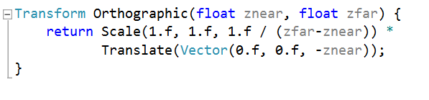
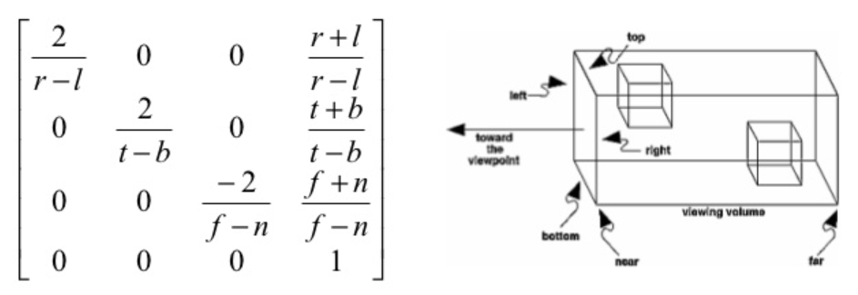
정사영 변환

Slide 11
원근 카메라
정사영 투영과 비슷하지만 단축효과(foreshortening)를 가진다 (평행선은 평행함을 유지 못함)
실제 눈/카메라 렌즈가 이미지를 생성하는것과 상당히 유사
near – far 범위를 너무 크게 설정할 경우 정밀도 문제 일으킨다.

Slide 12
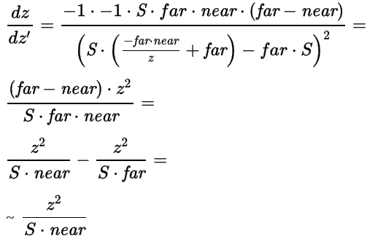
z 정밀도
z’ 값이 near 플레인 근처에서 더 조밀하게 값을 가진다
그래서 카메라에서 더 가까운 값일수록 더 정밀한 값을 보여준다.
near/far 비율이 작을수록, 멀어짐에 따른 정확도는 더 낮아진다.
https://ko.Wikipedia.org/wiki/Z_%EB%B2%84%ED%8D%BC%EB%A7%81

Slide 13
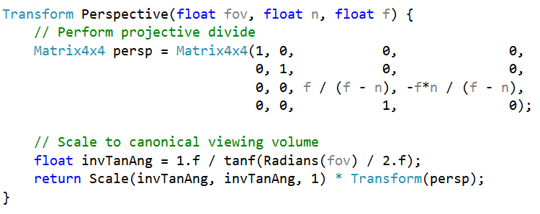
코드

Slide 14
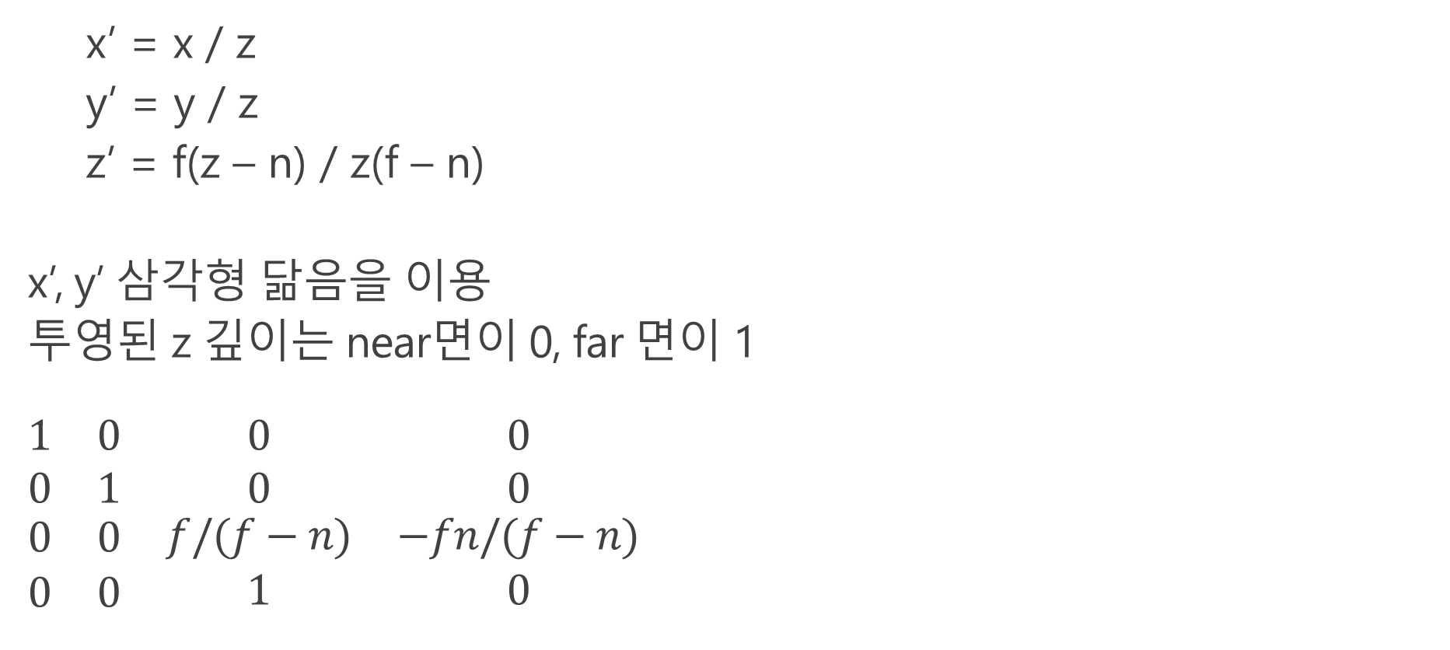
변환 단계 : 1. 투영 분할 수행
x’ = x / z
y’ = y / z
z’ = f(z – n) / z(f – n)
x’, y’ 삼각형 닮음을 이용
투영된 z 깊이는 near면이 0, far 면이 1
$$\begin{matrix}\begin{matrix}1 & 0 \\ 0 & 1\end{matrix} & \begin{matrix}0 \\ 0\end{matrix} & \begin{matrix}0 \\ 0\end{matrix} \\ \begin{matrix}0 & 0\end{matrix} & f/(f−n) & −fn/(f−n) \\ \begin{matrix}0 & 0\end{matrix} & 1 & 0\end{matrix}$$

Slide 15
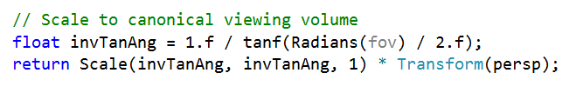
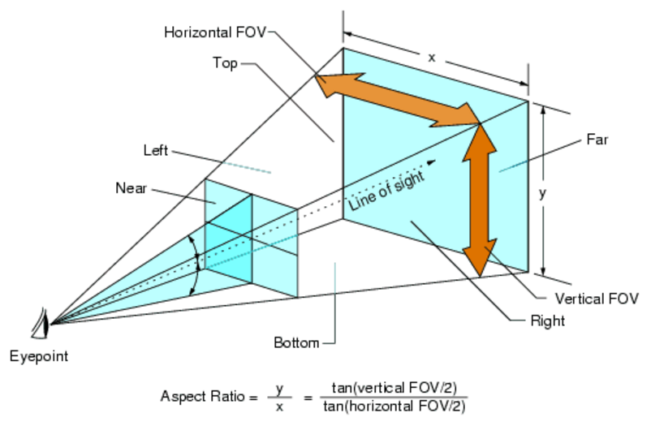
변환 단계 : 2. 전통 시야 입체로 크기조절

Slide 16
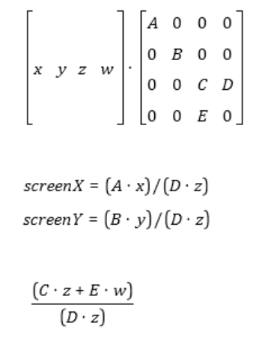
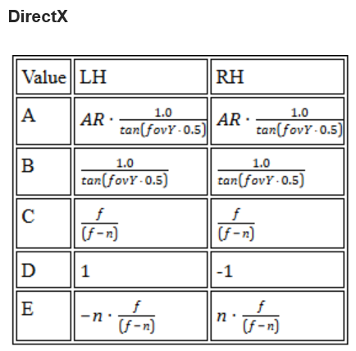
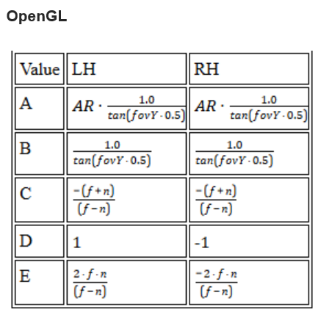
DirectX vs Opengl

Slide 17
초점과 피사계 심도
모든 렌즈에서 초점은 특정한 거리에서만 나타난다.
초점면에서 떨어져 있는 물체에는 초점과의 거리에 따라서 물체가 특정한 무늬를 띄거나 흐려지는 현상이 나타나는데 이를 착란원(circle of confusion)이라 한다.
이 착란원의 크기는 곧 물체의 육곽선의 해상도에 큰 영향을 주는데, 이때 착란원이 너무 커져서 물체의 윤곽을 뚜렷이 인지할 수 없는 범위까지가 피사계 심도 이다.

Slide 18
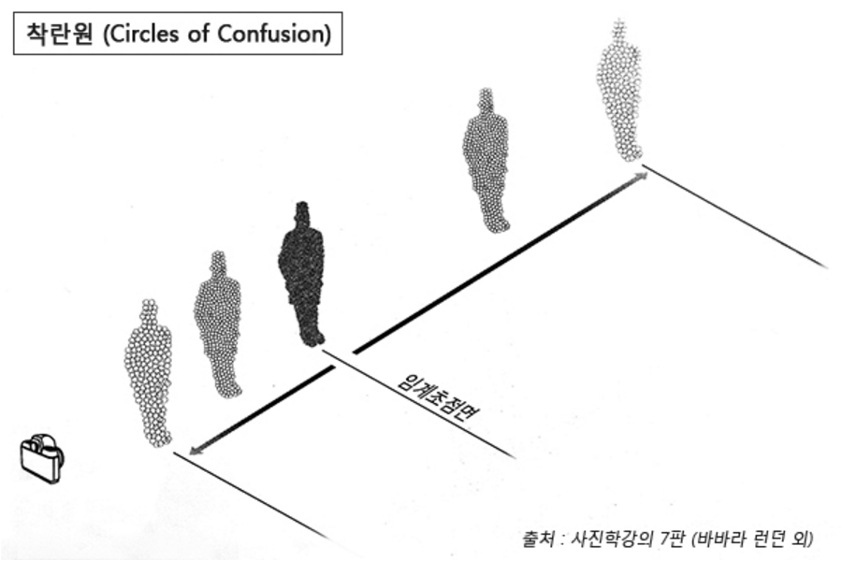
착란원
이론적으로 렌즈의 초점은 하나의 평면에만 존재
즉, 한번에 하나의 평면에만 초점을 맞출 수 있다. = 임계 초점면
이 임계 초점면 앞뒤로 착란원은 커지게 된다.

Slide 19
피사계 심도에 영향을 미치는 요소
1. 조리개 값
조리개기 작아질수록 피사계 심도는 깊어진다.
2. 렌즈의 초점 길이
초점 거리가 짦은 렌즈일 수록 피사계 심도는 깊어진다.
3. 피사체까지의 거리
피사체 까지의 거리가 멀어질수록 피사계 심도는 깊어진다.

Slide 20
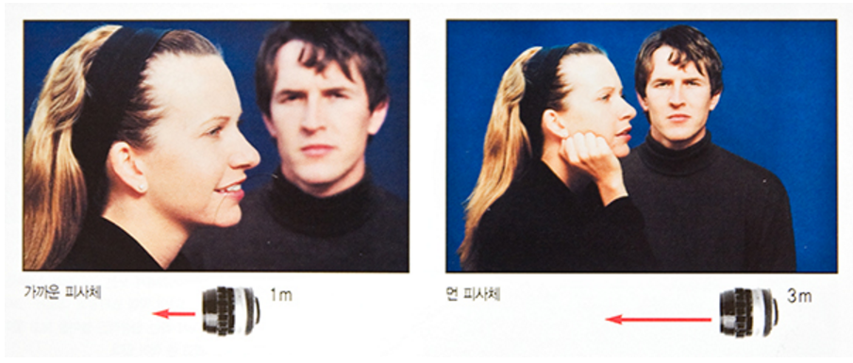
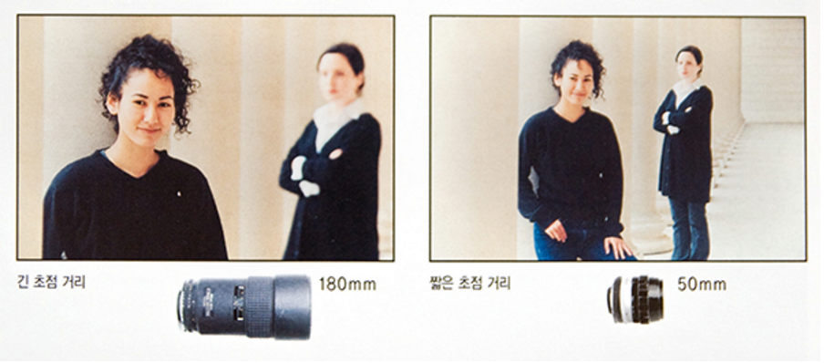
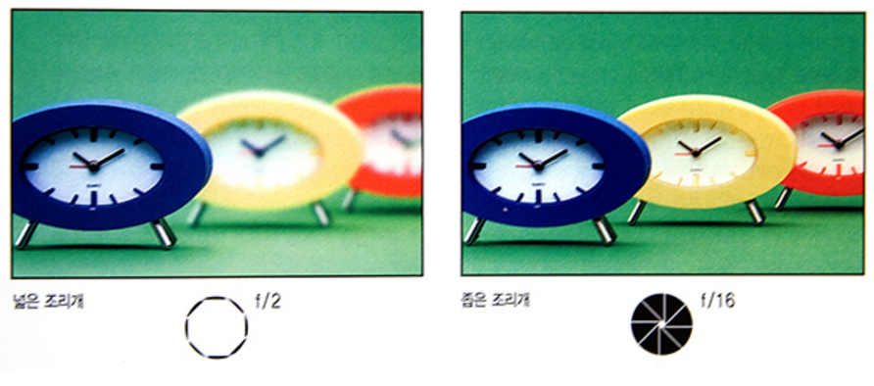
피사계 심도에 영향을 미치는 요소

Slide 21
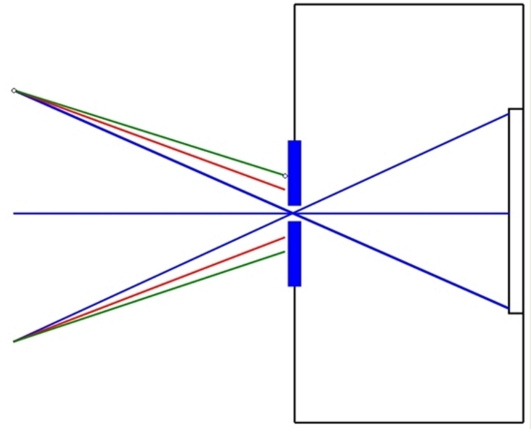
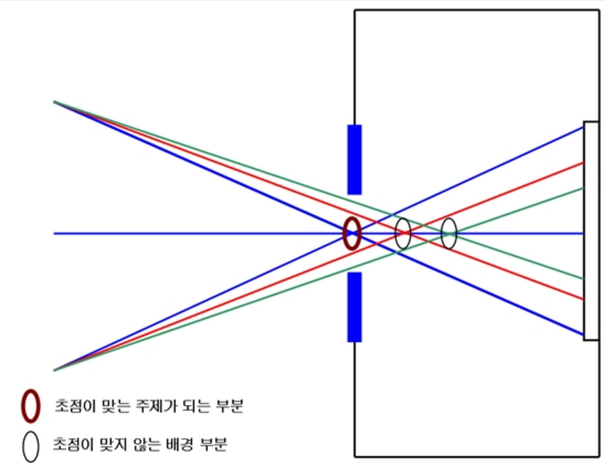
렌즈의 F 값
렌즈의 F 값은 렌즈의 조리개의 개방 정도를 나타내는 값으로, 렌즈의 구경/조리개의 개방 정도로 표현된다.
같은 촬영 환경에서
렌즈의 F값이 작아지면 피사계 심도는 얕아지며,
F값이 커지면 피사계 심도가 깊어진다

Slide 22
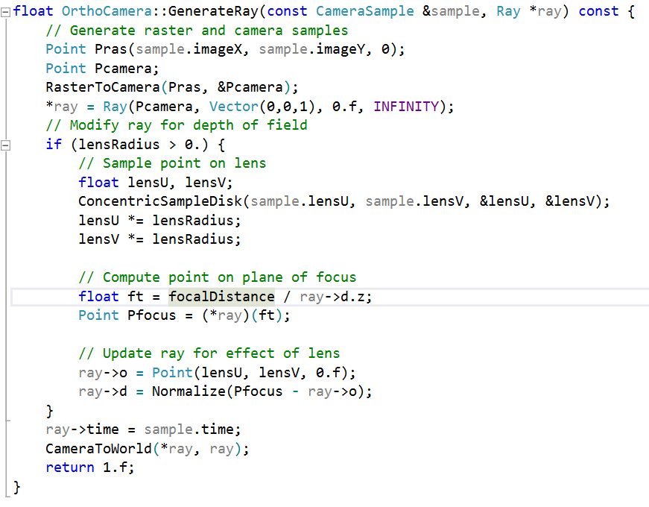
코드

Slide 23
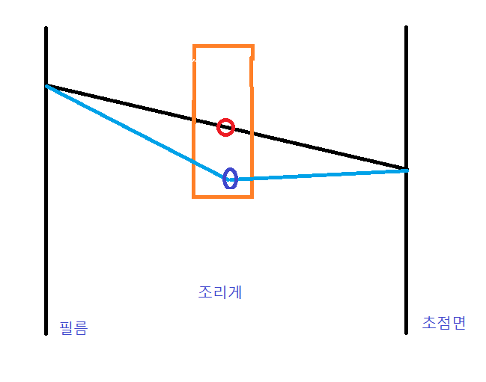
초점에 맞는 광선 선택
렌즈 중심(핀홀 모델)과 초점 면을 지나는 광선 계산
렌즈위치 표본에 대응하는 광선 렌즈의 표본 위치와 상관없이 초점면의 모든 물체가 받드시 초점이 맞는다는 사실 사용 렌즈 표본점에서 시작해 계산된 초점면의 교차점을 지나가는 광선이다.

Slide 24
초점에 맞는 광선 선택
[0, 1]^2의 (u, v) 표본 위치를 받아 원점에 중심을 둔 2D 단위 원반으로 변환 광선의 원점은 렌즈의 이점
렌즈를 지나는 모든 광선이 반드시 초점면의 같은 점에 수렴 렌즈의 중심을 지나는 광선은 굴절되지 않음
광선의 방향을 렌즈 지점에서 교차점으로 벡터로 설정
이 단순 모델을 통해 z축에 수직하고 광선은 원점에서 시작 렌즈 중심을 지나는 광선과 초점면의 교차점을 찾는 것이 쉬워짐
t = forcalDistance / dz

Slide 25
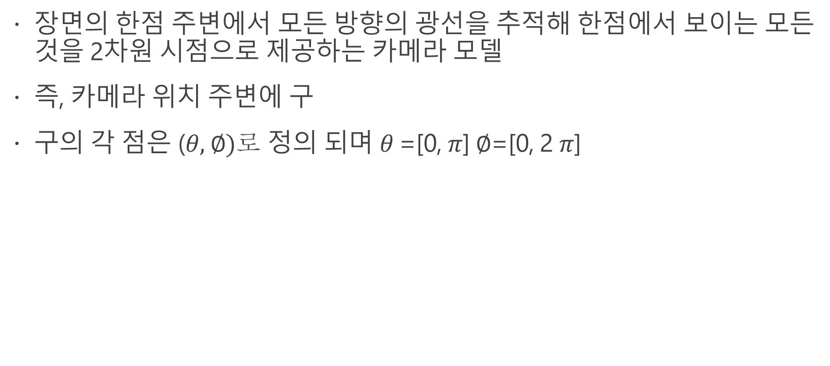
환경 카메라
장면의 한점 주변에서 모든 방향의 광선을 추적해 한점에서 보이는 모든 것을 2차원 시점으로 제공하는 카메라 모델
즉, 카메라 위치 주변에 구
구의 각 점은 ($θ,$ $∅)로$ 정의 되며 $θ$=[0, $π$] $∅$=[0, 2 $π$]

